Slide 1


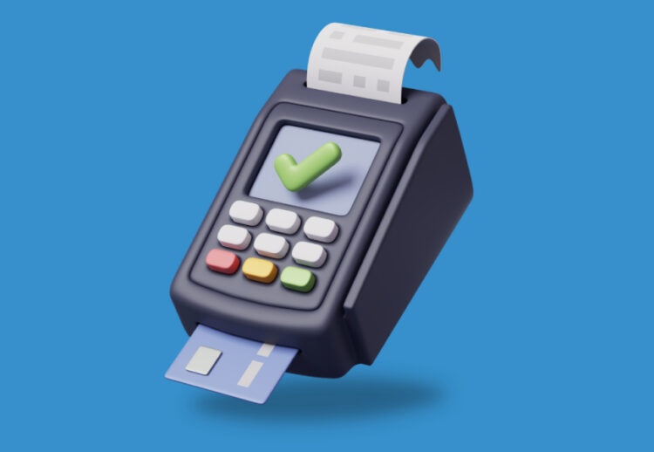




Будьте в курсі податкового законодавства: користуйтеся офіційними джерелами інформації податкової служби Дніпропетровщини!
Державна податкова служба України
Головне управління ДПС у Дніпропетровській області
Застосування РРО: які документи потрібно формувати щодня та скільки зберігати
Вересень 2026
dp.ikc@tax.gov.ua

Slide 2


Головне управління ДПС у Дніпропетровській області звертає увагу, що суб’єкти господарювання, які використовують РРО під час розрахунків у сфері торгівлі, громадського харчування та послуг, повинні дотримуватися вимог щодо формування та зберігання документів.
Які документи потрібно формувати щодня
Кожного робочого дня або зміни, у випадку проведення розрахунків, суб’єкти господарювання зобов’язані:
- створювати фіскальні чеки – у паперовій та/або електронній формі;
- створювати контрольні стрічки у електронній формі;
- формувати Z-звіти за підсумками робочої зміни касира (продавця);
Скільки потрібно зберігати документи
Контрольні стрічки мають зберігатися у фіскальній пам’яті РРО протягом всього строку його експлуатації встановленої виробником, але не менше 7 років. Виняток передбачений лише для автоматів з продажу товарів або послуг.
Також законодавство вимагає зберігати безпосередньо на місці проведення розрахунків:
- реєстраційне посвідчення РРО або його копію;
останню довідку про опломбування РРО;
Фактично підприємці повинні забезпечити у місці проведення розрахунків належне зберігання лише документів, що підтверджують облік товарних запасів (у передбачених законом випадках) та оригіналу довідки про опломбування РРО. Всі документи що стосуються реєстрації та обліку РРО наявні у контролюючого органу (тому достатньо їх копії), а сформовані ними фіскальні звітні документи зберігаються за замовчуванням в блоці фіскальної пам’яті та/або сервері контролюючого органу.
Довідково: Закон України «Про застосування РРО у сфері торгівлі, громадського харчування та послуг»

